Slide 1

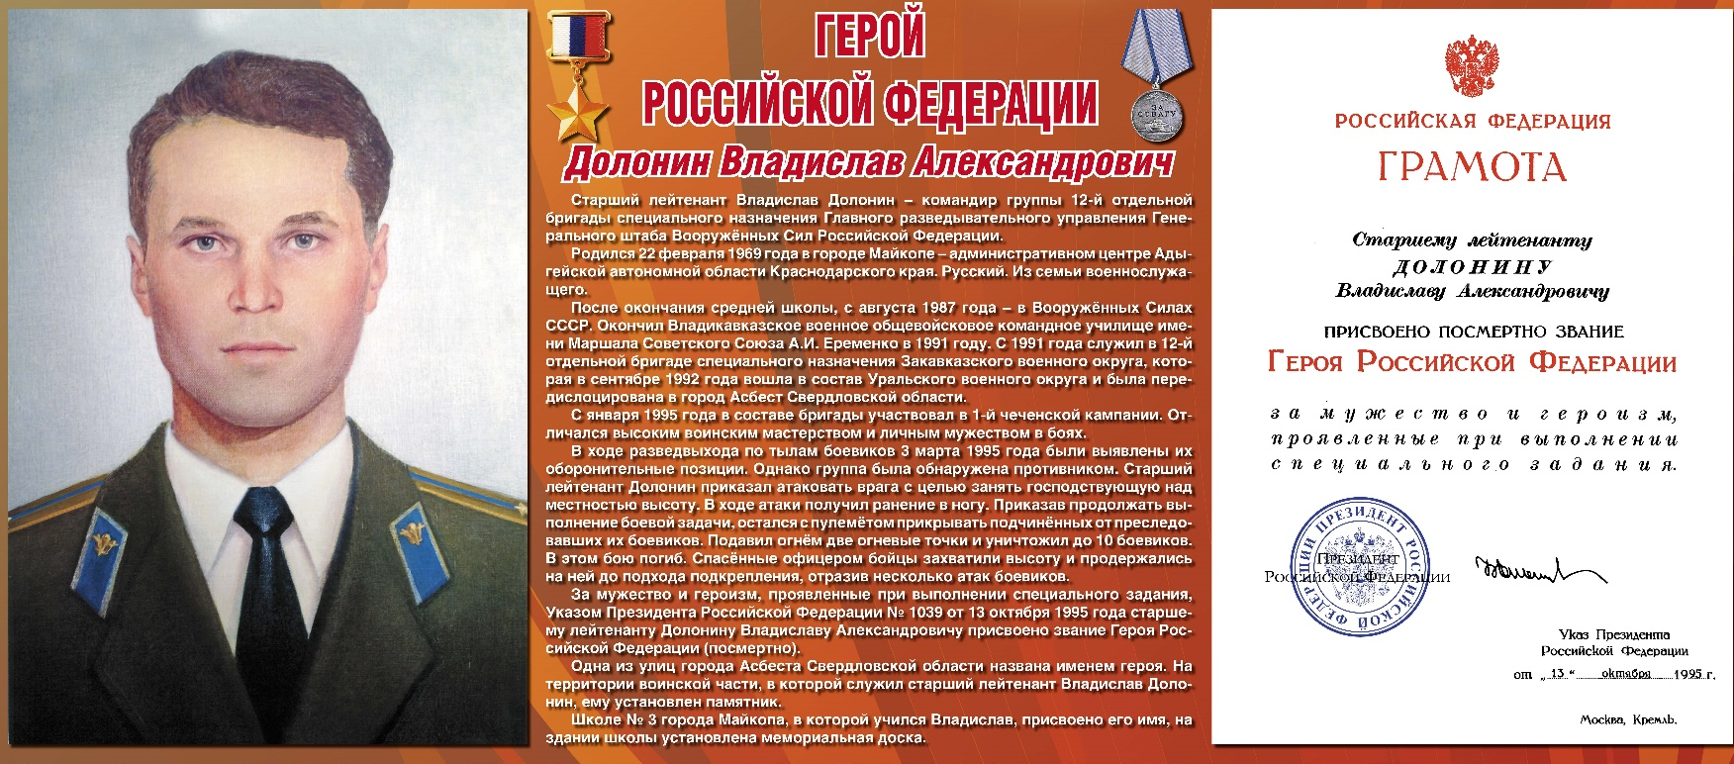
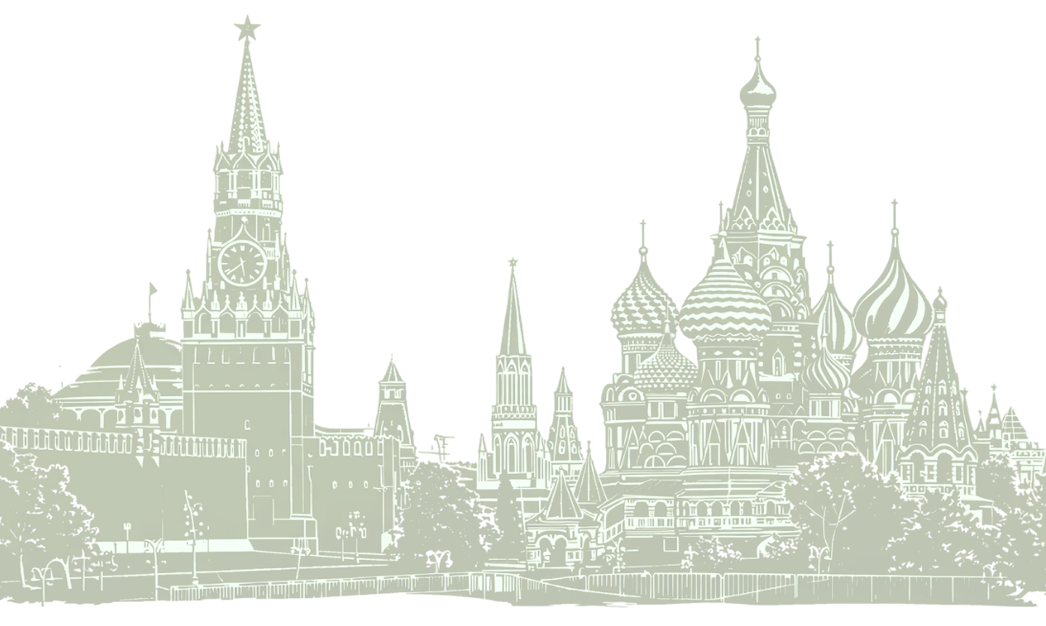

______Героями не рождаются...________
Название конкурсной работы
Номинация | «За партой героя» или «Педагог-герой»
Образовательная организация | МБОУ «Средняя школа № 3 им. А.И. Макаренко»
Коллектив авторов | Педагог-наставник: Пашкова Анна Руслановна
Обучающиеся: | Киндякова Елизавета Алексеевна, Клевцова Полина Юрьевна

Slide 2

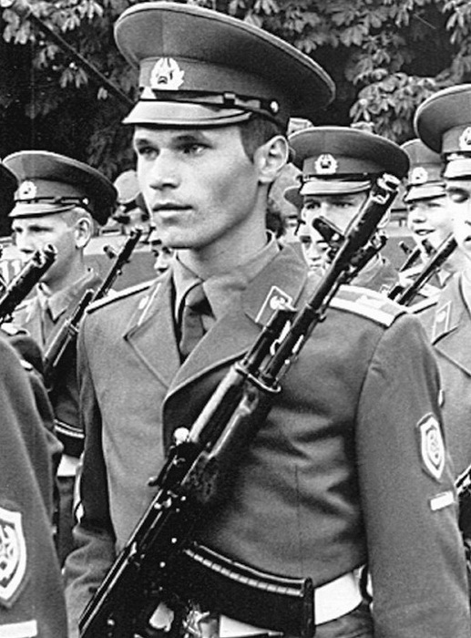
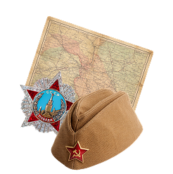
ФОТО
Владислав Александрович Долонин
(22 февраля 1969 — 3 марта 1995) — российский военнослужащий, Герой России. Старший лейтенант 12-й отдельной бригады специального назначения.
После окончания средней школы № 3 г. Майкопа с 1987 г. служил в Вооруженных Силах СССР. Окончил Владикавказкое военное общевойсковое командное училище в 1991г. Служил в частях специального назначения Закавказского военного округа. Затем продолжил службу в 12-й отдельной бригаде специального назначения ГРУ ГШ (Уральский военный округ, дислоцируется в городе Асбесте Свердловской области).

Slide 3
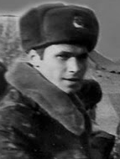
ФОТО
С января 1995 года находился в составе бригады — в боях первой чеченской войны. Отличался высоким воинским мастерством и личным мужеством в боях. В бою 29 января, получив задачу на захват хорошо охраняемого боевиками моста через реку Сунжа, не стал атаковать их укрепления, а внезапной атакой выбил боевиков из соседнего высотного здания. Мощным огнем с верхних этажей спецназовцы нанесли противнику большие потери и вынудили его к бегству. Мост был захвачен без потерь. В этом бою Владислав Долонин лично уничтожил 2 пулеметных расчета, одного гранатомётчика и несколько боевиков.

Slide 4
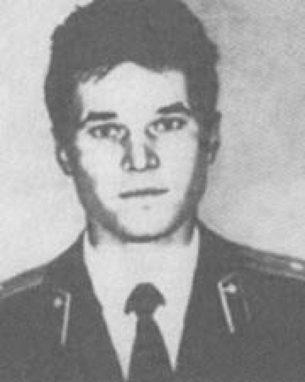
ФОТО
На следующий день, 30 января, группа старшего лейтенанта Долонина выбила боевиков из здания в Грозном, в подвалы которого дудаевцы согнали до 100 мирных жителей в качестве заложников, а затем несколько часов обороняли его от атак противника.
6 февраля группа получила приказ деблокировать окруженное подразделение морской пехоты. И опять офицер нестандартно подошел к выполнению задачи. Спецназовцы очистили от противника несколько многоэтажек, получив в свои руки господствующие позиции над полем боя, и прицельным огнем вынудили дудаевцев к бегству. В этом бою Долонин уничтожил 3 пулеметных расчета и двух гранатометчиков боевиков.

Slide 5
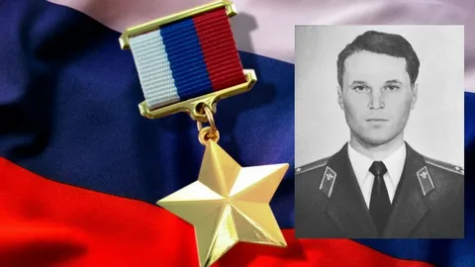
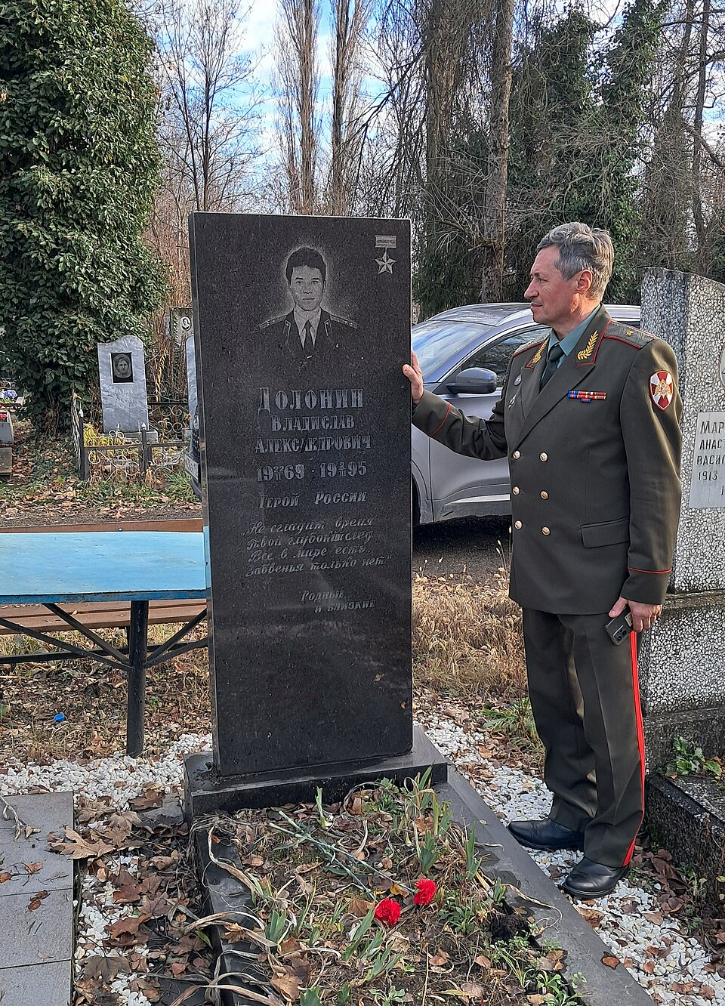
ФОТО
После взятия Грозного уральский спецназ был переброшен на Гудермесское направление. В ходе разведвыхода по тылам боевиков 3 марта 1995 года были выявлены их оборонительные позиции. Однако группа была обнаружена противником. Владислав Долонин приказал атаковать врага с целью занять господствующую над местностью высоту. В ходе атаки получил ранение в ногу. Приказав продолжать выполнение боевой задачи, остался с пулеметом прикрывать подчиненных от преследующих их боевиков. Подавил огнем две огневые точки и уничтожил до 10 боевиков. Погиб в этом бою. Спасенные офицером бойцы захватили высоту и продержались на ней до подхода подкрепления, отразив несколько атак боевиков.
За мужество и героизм, проявленные при выполнении воинского долга Указом Президента Российской Федерации № 1039 от 13 октября 1995 года старшему лейтенанту Долонину Владиславу Александровичу присвоено звание Героя Российской Федерации (посмертно).

Slide 6
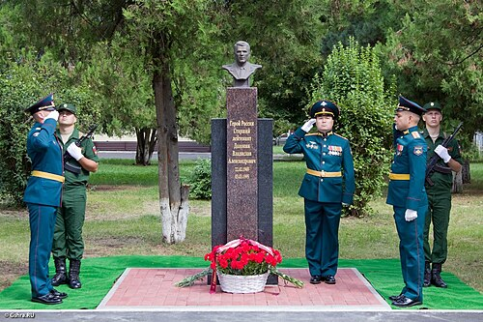
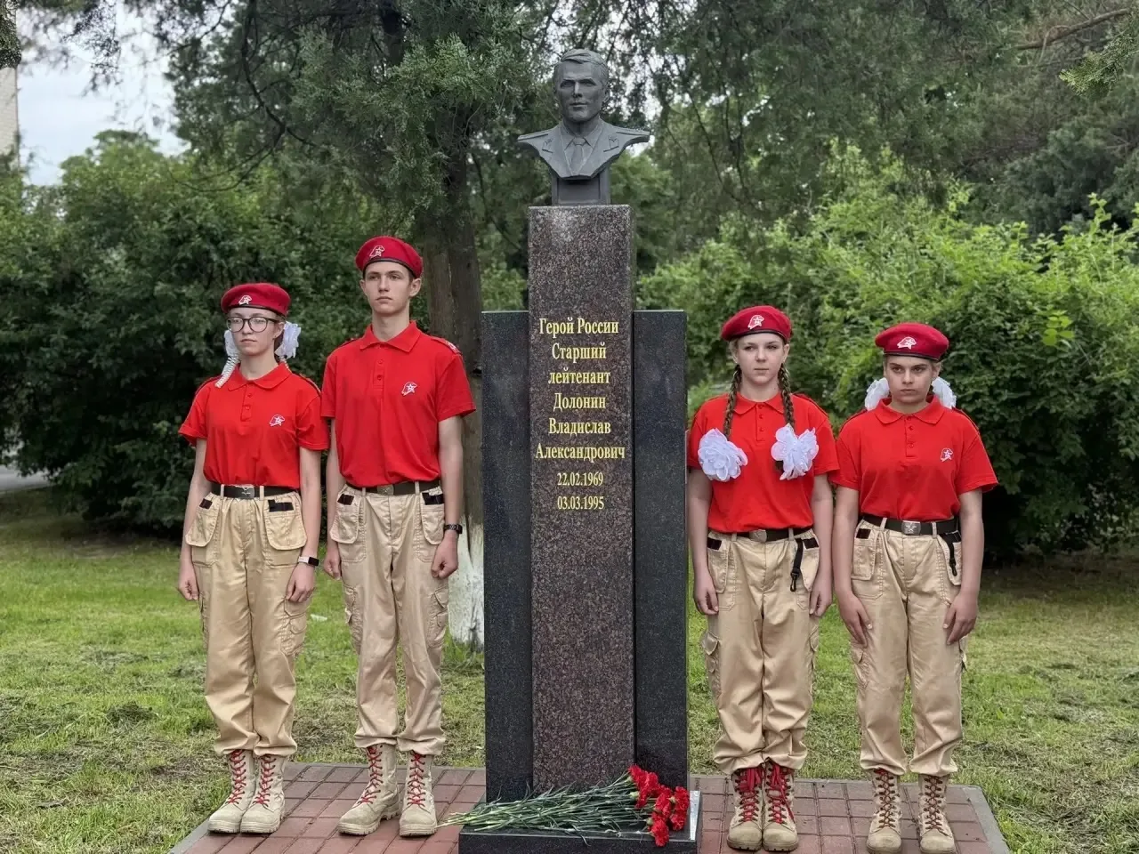
ФОТО
Награжден медалью «За отвагу».
Одна из улиц города Асбеста Свердловской области названа именем Героя. На территории 3 школы города Мйкопа, в которой учился Владислав Долонин, установлен бюст Герою.
Обучающиеся школы свято хранят память о Герое, в школьном музее находится экспозиция, отражающая школьные годы Владислава Долонина и его неоценимый подвиг!

